Slide 1

Παρουσίαση
Εκπαιδευτικού Προγράμματος
Nηπιαγωγείου

Slide 2

Σχολική χρονιά:
2023 -2024
8o Νηπιαγωγείο ‘Aνω Λιοσίων

Slide 3

Κάθε παιδί:
Είναι μια ξεχωριστή προσωπικότητα.
Είναι διαφορετικό και ταυτόχρονα μοναδικό.
Ενδιαφέρεται για διαφορετικά πράγματα.
Μαθαίνει με διαφορετικό τρόπο.
Κατακτά τις γνώσεις με τον δικό του ρυθμό.
Αυτή τη διαφορετικότητα οφείλουμε
και προσπαθούμε να σεβόμαστε.

Slide 4

Κεντρικός μας στόχος:
να κάνουμε τα παιδιά μας
να αγαπήσουν το σχολείο τους
και να απολαύσουν
τον κόσμο του Νηπιαγωγείου

Slide 5

Κεντρικός άξονας του εκπαιδευτικού προγράμματος στο Νηπιαγωγείο είναι η συναισθηματική ανάπτυξη των προνηπίων και νηπίων
Η αναγνώριση του συναισθήματος από το παιδί.
Η έκφραση του συναισθήματος.
Η καλλιέργεια ενσυναισθητικής
συμπεριφοράς.
Η κατανόηση των συναισθημάτων
των άλλων.
Η καλλιέργεια στάσης αλληλεγγύης
και αλληλοϋποστήριξης.

Slide 6


Βασικοί άξονες εφαρμογής
του εκπαιδευτικού προγράμματος
Αυθόρμητες, ημικαθοδηγούμενες
και καθοδηγούμενες δραστηριότητες.
Ατομικές και ομαδικές εργασίες.
Παιγνιώδεις δράσεις.
Επίδειξη συνοδευτικού εποπτικού υλικού.
Διαπραγμάτευση ποικίλων θεματικών ενοτήτων.
Αξιοποίηση ψηφιακών μέσων & λογισμικών.
Αναφορά και διδακτική αξιοποίηση
Παγκόσμιων Ημερών.

Slide 7
Οι πέντε
μαθησιακές περιοχές του
Διαθεματικού Ενιαίου Πλαισίου Προγραμμάτων Σπουδών
1.ΠΑΙΔΙ ΚΑΙ ΓΛΩΣΣΑ
2.ΠΑΙΔΙ & ΜΑΘΗΜΑΤΙΚΑ
3.ΠΑΙΔΙ & ΠΕΡΙΒΑΛΛΟΝ
4.ΠΑΙΔΙ, ΔΗΜΙΟΥΡΓΙΑ & ΕΚΦΡΑΣΗ
5.ΠΑΙΔΙ & ΤΕΧΝΟΛΟΓΙΑ

Slide 8
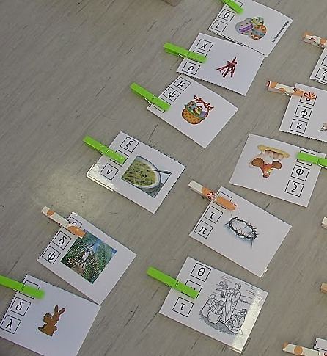
ΠΑΙΔΙ & ΓΛΩΣΣΑ
Κατανόηση και παραγωγή προφορικού λόγου με ελεύθερες ανακοινώσεις,
διάλογο, συζήτηση, ανάπτυξη θέματος,
παραμύθια, εξιστορήσεις, ποίηση.
Γραφή: αναδυόμενη
γραφή, δραστηριότητες
πρώτης γραφής και
ανάγνωσης.

Slide 9
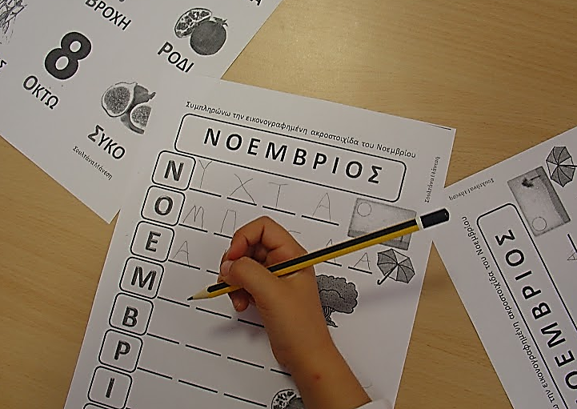
ΠΑΙΔΙ & ΓΛΩΣΣΑ
Γραφή & ανάγνωση
Ασκήσεις φωνολογικής επίγνωσης
Αναγνώριση και αντιγραφή των γραμμάτων (κεφαλαίων και πεζών)
Ταυτίσεις λέξεων
Γραφή ονόματος
Απλοί συλλαβισμοί

Slide 10
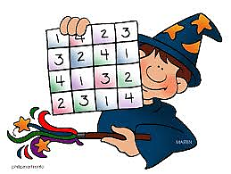
ΠΑΙΔΙ & ΜΑΘΗΜΑΤΙΚΑ
Επεξεργασία πρωτομαθηματικών εννοιών, αναγνώριση αριθμητικών συμβόλων, μετρήσεις, συγκρίσεις, αντιστοιχίσεις, σειροθετήσεις, ταξινομήσεις, ομαδοποιήσεις, ταυτίσεις, απλές προσθέσεις και αφαιρέσεις.

Slide 11
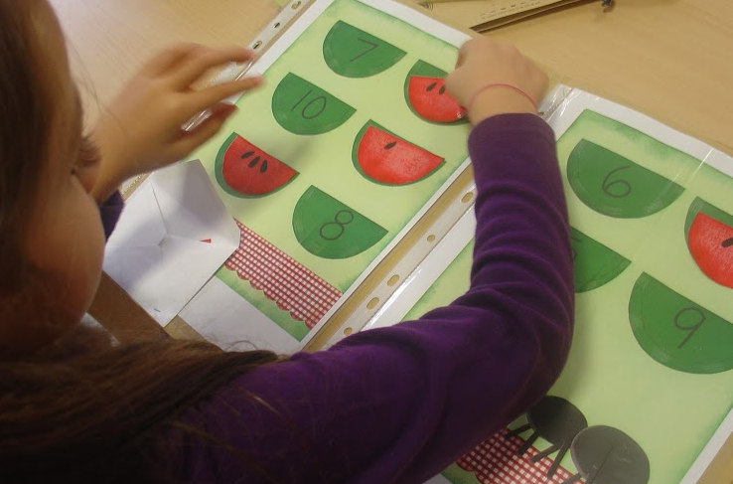
ΠΑΙΔΙ & ΜΑΘΗΜΑΤΙΚΑ
Μαθηματικά:
Αριθμοί 1-10 (αναγνώριση αριθμητικών συμβόλων & γραφή)
Μαθηματικές έννοιες(πάνω-κάτω,μέσα-έξω)…
Σχήματα

Slide 12
ΠΑΙΔΙ & ΠΕΡΙΒΑΛΛΟΝ
Γνωριμία με αντίγραφα εικαστικών έργων &
εκθέματα Μουσείων.
Λαογραφικά (ελληνικά ήθη και έθιμα).
Εξωσχολικές δραστηριότητες: παρακολούθηση θεατρικών παραστάσεων.
Πειράματα Φυσικών Επιστημών.
Περιβαλλοντικά: οικολογική ευαισθητοποίηση.

Slide 13
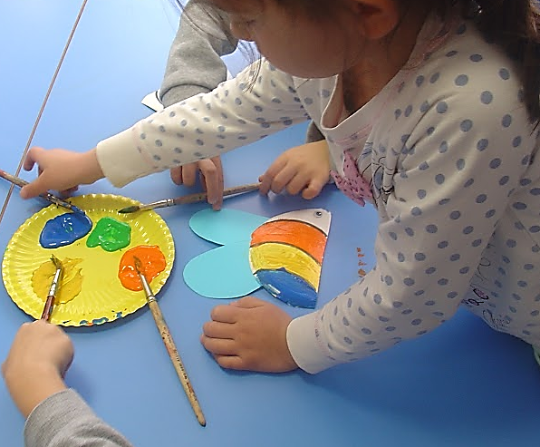
ΠΑΙΔΙ-ΔΗΜΙΟΥΡΓΙΑ & ΕΚΦΡΑΣΗ
Κινητικά: γυμναστική, αθλητικές δραστηριότητες
Ομαδικά παιχνίδια
Μουσικά: τραγούδια
Εικαστικά: ζωγραφική, χειροτεχνία, τρισδιάστατες κατασκευές, πηλός, πλαστελίνη, χαρτοκολλητική.
Θεατρικά δραματοποίηση, κουκλοθέατρο, συμβολικό παιχνίδι

Slide 14
ΠΑΙΔΙ & ΤΕΧΝΟΛΟΓΙΑ
Εκπαιδευτική αξιοποίηση των Τεχνολογιών με παρακολούθηση εκπαιδευτικών βίντεο, προβολή διαφανειών, επίδειξη εποπτικού υλικού
Δραστηριότητες ρομποτικής (STEM)
Διδακτική αξιοποίηση εκπαιδευτικών λογισμικών για δημιουργία ομαδικής αφίσας, εικονοϊστοριών και κόμικς.

Slide 15

Η εισαγωγή της αγγλικής γλώσσας στο Νηπιαγωγείο – Πρόγραμμα ΕΑΝ
Η αγγλική γλώσσα εισάγεται στο Νηπιαγωγείο μέσω ειδικά σχεδιασμένων εκπαιδευτικών σεναρίων και δημιουργικών, βιωματικών δραστηριοτήτων
Διάρκεια διδασκαλίας: 2 ώρες την εβδομάδα για το κάθε τμήμα

Slide 16


Εργαστήρια Δεξιοτήτων
1^{ος} θεματικός κύκλος
Οκτώβριος-Νοέμβριος
Ζω καλύτερα-Ευ ζην
2^{ος} θεματικός κύκλος
Φεβρουάριος-Μάρτιος
Φροντίζω το περιβάλλον

Slide 17


Εργαστήρια Δεξιοτήτων
3^{ος} θεματικός κύκλος
Δεκέμβριος-Ιανουάριος
Ενδιαφέρομαι & Ενεργώ
4^{ος} θεματικός κύκλος
Απρίλιος-Μάιος»
Δημιουργώ & Καινοτομώ

Slide 18
Ωρολόγιο Πρόγραμμα
Πρωινή ζώνη: 7.45 π.μ. – 8.15 π.μ.
ώρα προσέλευσης:7.45 π.μ. – 8.00 π.μ.
Πρωινό υποχρεωτικό πρόγραμμα:
8.15 π.μ. – 13.00 μ.μ.
ώρα προσέλευσης: 8.15 π.μ. – 8.30 π.μ.
Ολοήμερο προαιρετικό πρόγραμμα:
13.00 μ.μ. – 16.00 μ.μ.
.

